Slide 1
LG43 – Huizenjacht - 3
Welkom!

Slide 2
Het kopen van een huis
Voor de vakantie aan begonnen.
Sommigen al ingeleverd, bekijk het nog eens goed.
Wat tips
Wat inzichten
Nog wat opdrachten over belastingen.

Slide 3
Tips
Noem de bronnen goed
Geef screenshots van Funda, voor je het weet is het weg.
Maak er een goed verhaal van.
Doe het ook een beetje realistisch. Misschien is het niet altijd slim om te zeggen “dat kunnen we zelf wel”
Extra punten voor tabellen en grafieken.
Zorg dat je alle punten uit de opdracht hebt
Geef het bestand een naam zodat ik kan zien wie het gemaakt heeft

Slide 4
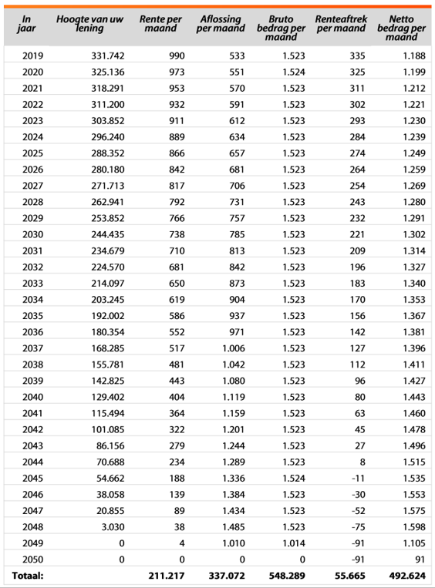
Overzicht

Slide 5
Wat gebeurt er als
Invulmodel
Minder inkomen
Een lening
Private lease

Slide 6
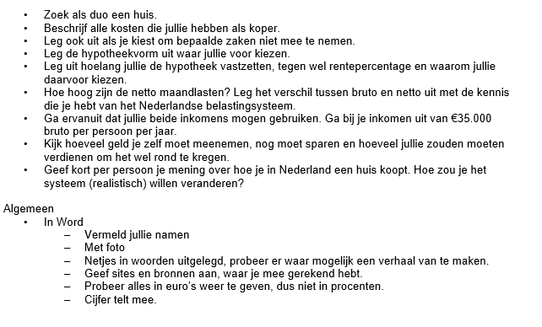
Opdracht.
.

